Slide 1
EasyOCR Benchmark Report
SK Hynix 반도체 라벨 OCR 정확도 분석
Ground Truth: Qwen3.5-2B LLM OCR 결과 (검증 완료)
테스트 이미지: Bilinear 1/4 Resize (1032x656)
EasyOCR 1.7.2 (GPU, CRAFT + CRNN)
3가지 전처리 변형 | OCR vs GT 필드별 비교 | 0.5~0.7초 추론

Slide 2
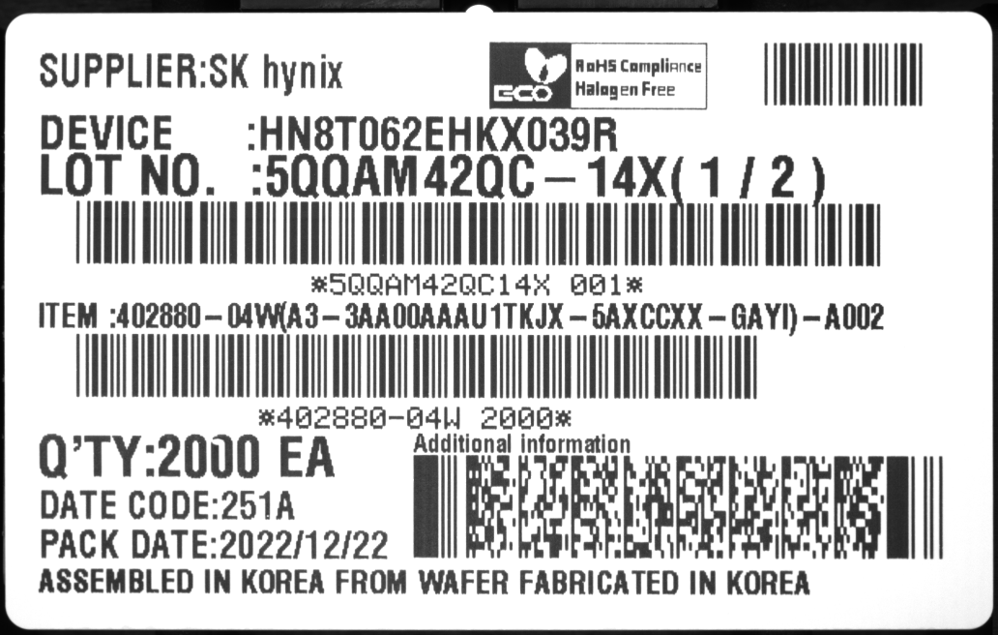
테스트 환경 및 대상 이미지
EasyOCR 구성
Engine: EasyOCR 1.7.2
Detection: CRAFT (Character-Region Awareness)
Recognition: CRNN + CTC Decoder
Language: English
GPU: NVIDIA RTX 5060 (CUDA)
3가지 전처리 변형
1) Quarter: 1/4 bilinear 이미지 그대로
2) Upscale 2x: INTER_CUBIC 2배 확대
3) CLAHE: 2배 확대 + 적응적 히스토그램 평활화
Ground Truth (Qwen3.5-2B OCR 검증 결과)
SUPPLIER: SK hynix | DEVICE: HN8T062EHKX039R | LOT NO: 5QQAM42QC-14X(1/2)
ITEM: 402880-04W(A3-3AA00AAAU1TKJX-5AXCCXX-GAYI)-A002
Q'TY: 2000 EA | DATE CODE: 251A | PACK DATE: 2022/12/22 | ASSEMBLED IN KOREA...

Slide 3
OCR vs GT 비교 (1) Quarter 원본 — 0.519초
가장 빠름 | 62.5% 정확도
필드 | Ground Truth (Qwen) | EasyOCR 결과 | 판정
SUPPLIER | SK hynix | SK hynix | MATCH
DEVICE | HN8T062EHKX039R | HN8TO62EHKXO39R | PARTIAL - 0→O 혼동 (T062→TO62, 039R→O39R)
LOT NO. | 5QQAM42QC-14X(1/2) | SQ0AM42C _ 14X( 1/2 | FAIL - 5QQAM→SQ0AM, 42QC→42C, 구조 깨짐
ITEM | 402880-04W(A3-3AA00AAAU1TKJX -5AXCCXX-GAYI)-A002 | 402880 CWA3_ ZAAOQAAAUITKJX GAXCCXX _ GAYI)-AOO? | FAIL - 04W→CW, 3AA00→ZAAOQ, A002→AOO?
Q'TY | 2000 EA | 2000 EA | MATCH
DATE CODE | 251A | 251A | MATCH
PACK DATE | 2022/12/22 | 2022/12/22 | MATCH
ASSEMBLED | ASSEMBLED IN KOREA FROM WAFER FABRICATED IN KOREA | ASSEMBLED IN KOREA FROM WAFER FABRICA TED IN KOREA | PARTIAL - FABRICATED→FABRICA TED (띄어쓰기)
주요 오류: 0/O 혼동 (DEVICE), 복잡한 영숫자 코드 실패 (LOT NO, ITEM)

Slide 4
OCR vs GT 비교 (2) Upscale 2x — 0.733초
56.2% 정확도 — 오히려 하락
필드 | Ground Truth (Qwen) | EasyOCR 결과 | 판정
SUPPLIER | SK hynix | SK hynix | MATCH
DEVICE | HN8T062EHKX039R | HN8TO62EHKXO39R | PARTIAL - 0→O 혼동
LOT NO. | 5QQAM42QC-14X(1/2) | SQQAM4zOC 14X( 1 /2 | FAIL - 5QQAM42QC→SQQAM4zOC, -14X→14X
ITEM | 402880-04W(A3-3AA00AAAU1TKJX -5AXCCXX-GAYI)-A002 | 402880- CMA3_ZAAOQAAAUITKJX _ 6AXCCXX_ GAYI)-AOO2 | FAIL - 04W→CMA, 3AA00→ZAAOQ, 5AX→6AX
Q'TY | 2000 EA | ?000 EA | FAIL - 2000→?000
DATE CODE | 251A | 251A | MATCH
PACK DATE | 2022/12/22 | 2022/12/22 | MATCH
ASSEMBLED | ASSEMBLED IN KOREA FROM WAFER FABRICATED IN KOREA | ASSEMBLED IN KOREA FROM WAFER FABRICA TED IN KOREA | PARTIAL - FABRICATED→FABRICA TED
Upscale로 Q'TY도 실패 (?000). 확대가 CRAFT 검출 경계를 오히려 왜곡시킴.

Slide 5
OCR vs GT 비교 (3) CLAHE Enhanced — 0.712초
56.2% 정확도 — 개선 없음
필드 | Ground Truth (Qwen) | EasyOCR 결과 | 판정
SUPPLIER | SK hynix | SK hynix | MATCH
DEVICE | HN8T062EHKX039R | HN8TO62EHKXO39R | PARTIAL - 0→O 혼동
LOT NO. | 5QQAM42QC-14X(1/2) | 3SOQAM4zOC 14X( 1 /2 | FAIL - 5QQAM42QC→3SOQAM4zOC
ITEM | 402880-04W(A3-3AA00AAAU1TKJX -5AXCCXX-GAYI)-A002 | 402880- 04VA3_3AAOQAAAUITKJX _ 6AXCCXX _ GAYI)-AO02 | FAIL - 04W→04V, 3AA00→3AAOQ
Q'TY | 2000 EA | ?000 EA | FAIL - 2000→?000
DATE CODE | 251A | 251A | MATCH
PACK DATE | 2022/12/22 | 2022/12/22 | MATCH
ASSEMBLED | ASSEMBLED IN KOREA FROM WAFER FABRICATED IN KOREA | ASSEMBLED IN KOREA FROM WAFER FABRICA TED IN KOREA | PARTIAL - FABRICATED→FABRICA TED
CLAHE 전처리도 효과 없음. LOT NO에 '3S' 잡음 추가됨. 전처리는 이 이미지에 부적합.

Slide 6
EasyOCR 3가지 변형 종합 비교
변형 | 시간 | 정확도 | SUPPLIER | DEVICE | LOT NO | ITEM | Q'TY | DATE/PACK | ASSEMBLED
Quarter | 0.519s | 62.5% | O | ~ | X | X | O | O | ~
Upscale 2x | 0.733s | 56.2% | O | ~ | X | X | X | O | ~
CLAHE | 0.712s | 56.2% | O | ~ | X | X | X | O | ~
BEST | 0.519s | 62.5% | Quarter
EasyOCR 주요 오류 패턴
1. 0/O 혼동: T062→TO62, 039R→O39R
→ 숫자 0과 영문 O를 구분 못함
2. 복잡 코드 구조 파괴:
LOT NO: 5QQAM42QC → SQ0AM42C (완전 다름)
ITEM: 3AA00AAAU → ZAAOQAAAU (A→Q 오류)
3. 특수문자/구분자 누락:
괄호, 하이픈, 콜론 등이 무시됨
vs Qwen3.5-2B (참고)
Qwen: 3.7초, 8/8 필드 정확 인식
EasyOCR: 0.5초, 5/8 필드 인식
EasyOCR은 7배 빠르지만
복잡한 영숫자 코드에서 한계가 명확함.
결론: 단순 필드(SUPPLIER, Q'TY, DATE)는 OK
반도체 코드(DEVICE, LOT, ITEM)는 부족

